Slide 1
Síndrome compartimental
Luisa Fernanda Gaviria Gómez
Residente de Ortopedia y traumatología
Universidad de Antioquia

Slide 2
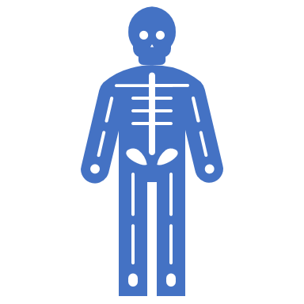
Definición
Aumento rápido de la presión que disminuye el flujo sanguíneo, llevando a anoxia de los tejidos.
Compromete la vitalidad de los músculos y de los nervios por una acción tanto mecánica como isquémica.
Umbral de tolerancia: daño irreversible.
Notes:
Aumento de la presión que supera la perfusión tisular (Nivel de presión capilar para el paso de sangre y entrega de oxígeno)
Hasta un cierto umbral de tolerancia, el sufrimiento tisular provocado por la anoxia es reversible, siempre que se elimine la presión. Se definie generalmente en el tiempo.
Sx agudo irreversible se caracteriza por una necrosis muscular plurifocal que se va a extender rápidamente a todos los músculos de un compartimento. Éste parece ser el estadio que Gosset tomó como definición de un síndrome de Volkmann agudo.

Slide 3
Conceptos generales
Sistema fascial
Tejido de origen mesodérmico.
Recubre órganos y forma compartimentos.
Poco elástico y con gran fuerza tensil.
Notes:
Origen en tejido mesodérmico, que cubre el desarrollo de los organos en su origen por su intimo origen con el endodermo.
Las fascias tienen una función de soporte, protección, amortiguación, intercambio, defensa y contro hemodinámico.
Formadas por tejido conectivo denso y organizado con poca capacidad distensibilidad. Colágeno tipo III
Sistema amplio que separa unos elemnetos de otros formando compartimentos. Hay superficlaes, intermedias y porfundas.
La disposición de las fibras va a cumplir un papel fundamental, ya que estas se disponen de manera paralela a los planos de tensión, con el fin de absorber las fuerzas mecánicas que actúan a lo largo de su recorrido, controlando el grado de tensión.
Ante un cambio de tensión abrupto, las fibras se retraen, haciendo aun menor la distensibilidad.
En casos de aumentos repetidos y prolongados de baja intensidad, las fibras colágenas y al elastina cambian, haciendo más flexible la fascia.

Slide 4
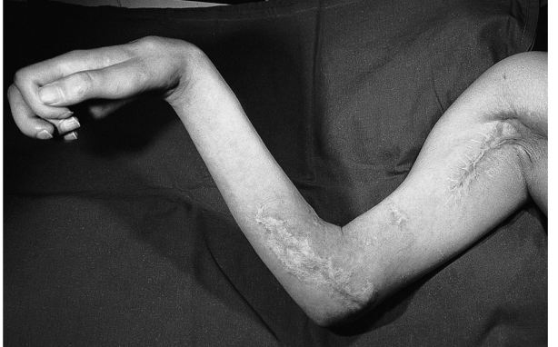
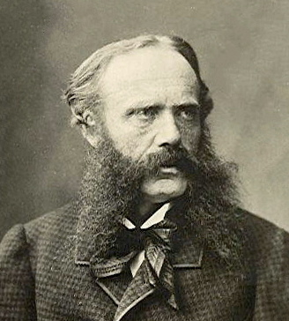
Historia
Notes:
Las primeras descripciones fueron hechas por Richard Von Volkmann en 1881. Contractura postraumática asociada a isquemia.
Volkmann: retracciones musculares, parálisis nerviosas y rigidez articular. Consecuencia de una retracción fibrosa de la necrosis muscular

Slide 5
Historia
Paul N. Jepson – 1921.
Fasciotomía: 1940 en la Segunda Guerra Mundial.
Norman Rich: uso racional y sistemático de la fasciotomía.
https://especialidades.sld.cu/ortopediatrauma/origenes-de-la-ortopedia
Notes:
Paul N. Jepson – 1921: comienzan trabajos experimentales donde se demuestra la contractura como consecuencia de la isquemia. Mejoría con la reperfusión.
Normal Rich: Cx vascular que luego de su experiencia en vietnam, introduce el concepto de la fasciotomia como manejo de rutina del sx comparitmental en trauma, antes de llegar a la contractura y evitar la amputación.

Slide 6
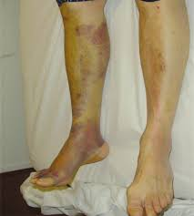
Etiología
Disminución del volumen
Incremento permeabilidad capilar
Incremento del contenido
Iatrogenia
Notes:
Compresión: Vendaje apretado o yeso, escara por quemadura, torniquete, posición inadecuada en cx, cierre de defectos fasciales, uso de medias antishock
Incremento del contenido: Hemorragia por trauma, coagulopatía
Edema: Isquemia reperfusión, quemadura eléctrica, TVP, ejercicio, síndrome nefrótico, convulsiones, tetania. Cx ortopédica (Procedimientos en tibia y OS en general). Asociado a accidente ofídico.
Iatrogenia y otros: Infusión en el compartimento, compresión externa antishock

Slide 7
Epidemiología
Asociado principalmente a traumas contusos en un 70%.
Hombres < 35 años.
Traumas extensos de tejidos blandos.
Notes:
70% de los casos son asociados a traumas contusos. 30% sin tener fractura.
Un tasa de incidencia en hombres de 7:1.
Traumas extensos de tejidos blandos, sin fracturas, pueden generar sx compartimental por mionecrosis local. Armas de carga multiples, quemaduras elétricas o circulares.

Slide 8
Lesiones asociadas
TIPO DE LESIÓN | PORCENTAJE DE CASOS
Fractura diafisaria de tibia | 36
Fractura de radio distal | 10
Fractura de antebrazo | 8
Fractura diafisaria de fémur | 3
Fractura de platillos tibiales | 3
Trauma de tejidos blandos (T 2-3) | 23
Lesión por aplastamiento | 8
Notes:
36% de debe a fractura tibial y el 9,8 % a fractura de radio distal. En adultos.
En niños la epidemiología es diferente. Las lesiones más frecuentemente asociadas son las fracturas supracondíleas y las fracturas de antebrazo.
Localizaciones más comunes son la pierna y el antebrazo; asociado a fracturas de tibia diafisarias y fracturas de radio distal.

Slide 9
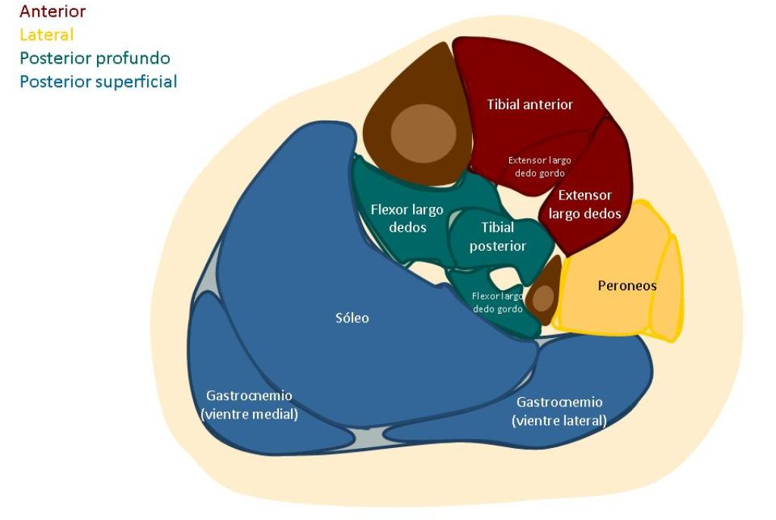
Compartimentos
Notes:
En miembros inferiores lo más frecuente es el compartimento anterior de la pierna seguido del lateral, posterior profundo y superficial.
Sin importar que soloe ste uno afectado, siempre se deben liberar todos en las fasciotomias para garantizar adecuada perfusión de los tejidos.

Slide 10
Fisiopatología
Notes:
Cuando la presión se eleva en el interior de un compartimento, las presiones venosas aumentan correlativamente, lo que provoca una reducción del gradiente de presión arteriovenosa que, a su vez, da lugar a una disminución, o incluso una supresión, de la perfusión arterial local. Produce edema del compartimento.

Slide 11
Fisiopatología
Aumento presión venosa capilar
Disminución presión de perfusión
Muerte celular
Aumento del edema intersticial
Aumento presión del compartimento
Notes:
El umbral de irreversibilidad y la entrada en el círculo vicioso de refuerzo de la presión muscular definitiva.
Se produce el trauma: Hay hipoxia, sangrado y daño tisular directo

Slide 12
2 horas
4 horas
6 horas
Daño tisular.
Respuesta inflamatoria.
Neuropraxia.
Muerte celular.
Mionecrosis.
Lesión neurológica.
12 horas
Daño irreversible.
Notes:
Para esa misma presión, los trastornos neurológicos aparecen al cabo de 6-8 horas. acaban por comprometer el aporte de sangre arterial oxigenada y todo ello da lugar a la isquemia y, después, a la necrosis. Una presión intracompartimental del orden de 30 mmHg durante 12 horas provoca una necrosis arterial
It is important to note that ischemia and necrosis of the musculature can occur despite an intratisular pressure high enough to produce pulses, therefore merely assessing distal pulses is insufficient. Isquemia y posterior inflammatory necrosis can occur at intracompartmental pressures between 40 and 60 mm Hg.
Neuroparxia reversible en 1 hora

Slide 13
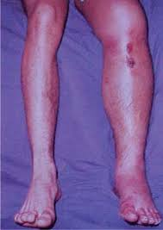
Características clínicas
DOLOR desproporcionado al trauma que no cede con analgésicos.
Pérdida de la discriminación de 2 puntos.
Primeras manifestaciones en 2 horas.
Notes:
El dolor como síntoma cardinal asociado a la pérdida de la discriminación de 2 puntos.

Slide 14
Evolución
Parestesias
Presión
Paresia
Palidez
Dolor
Signo tardío. Movimiento débil o ausente distal.
Síntoma temprano, isquemia nerviosa.
Compartimento tenso y caliente. Presión directa > 30mmHg.
Piel acartonada y fría con llenado capilar lento.
Desproporcionado para la lesión. Se exacerba con el movimiento pasivo.
Notes:
No son muy sensibles la palidez y la ausencia de pulsos dado que son signos tardios o pueden no estar siempre presentes.
Manifestasiones comienzan alas 2 horas
Los más tempranos son las parestesias y el dolor pobremente localizado. Paresia e hipoestesia parecen posteriormente. Ssi llegasen a aparecer en el momento del trauma puede hablar de daño nervioso asociado.
La combinación de 3 signos tiene alto VPP. Cerca al 80%
Parestesias: - Es el primer síntoma en aparecer. - Primera indicación de isquemia nerviosa. Hormigueo, quemadura, discrimación de 2 puntos.
Dolor (Pain): - Fuera de proporción al tipo de lesión. - Se exacerba por movimiento pasivo o por compresión directa del compartimento afectado. - Descrito como punzante o profundo, localizado o difuso.
Presión: - A la palpación el compartimento esta tenso y caliente. - La piel tensa y brillante. - La presión compartimental directa es mayor de 30 a 40 mmHg

Slide 15
Diferencial: lesión vascular o neurológica
Notes:
El signos de cielítica. La diferencia es lo tenso del compartimento. Puede haber dolor desproporcionado, paresia, parestesias, hipoestesia.
- Celulitis. - Osteomielitis. - Fractura de estrés. - Tenosinovitis. - Trombosis venosa profunda.

Slide 16
Diagnóstico
¡clínico!
Medición del compartimento
Laboratorio
Notes:
Es clínico. Con lo signos y el EF se deben tomar decisiones.
EL uso de otras medidas está para cuando los signo son poco fiables o en pacientes con alteración del estado de conciencia

Slide 17
Siempre debe estar acompañado de hallazgos clínicos.
Mayor utilidad:
- Paciente con alteración del estado de conciencia, niños, traumas múltiples.
- Anestesia regional.
Hipotensión prolongada.
Aumento espontáneo del dolor.
Notes:
El uso de la medición aislada de compartimento en ausencia de hallazgos clínicos sugestivos lleva a un sobrediagnóstico.
Muy útil en paciente con alteración del estado de conciencia y lesiones de riesgo
Uno o más síntomas del síndrome compartimental junto a factores de confusión (lesión neurológica,anestesia regional o medicación insuficiente).
Ausencia de síntomas excepto aumento de dureza o inflamación de una extremidad en pacientes despierto en los que se realice anestesia regional para controlar el dolor postoperatorio.
Hipotensión prolongada en una extremidad inflamada de dudosa dureza

Slide 18
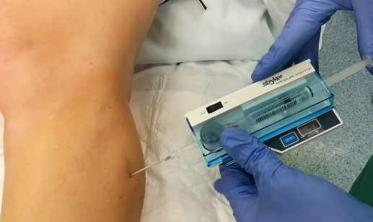
Técnicas para la medición
Monitor de presión Stryker
Manómetro de mercurio
Notes:
Mercurio. Se conecta una jeringa de 20cc a una vía y una extensión con una aguja calibre 18. Se aspira aire en el ébolo luego de introducirla en el salino hasta generar una columna de salino en la extensión. Posteriormente se agrega una extensión al otros lada paralelo a l extensión del salino donde está el manómetro.
Se aplica la aguja sobre el compartimento y se hace presión suave en el émbolo. Cunado el salino entra al compartimento es cunado indirectamente sabremos cual es la verdadera presión del mismo. No se debe hacer de forma rápida porque no se obtendrá una medición real. Siempre verificar que le manómetro esté bien calibrado.
No es un método exacto pero es un reflejo de lo que está pasando, cuando hay dudas diagnósticas.
La aguja debe estar bien posicionada. En compartimentos profundos como el posterior profundo y el glúteo se deben usar agujas de punción lumbar.

Slide 19
Objetivo de la medición del compartimento Delta P = PAD – Presión medida del compartimento. Delta P <30 mm Hg indica el diagnóstico.
Notes:
Medición aislada de valores absolutos >30 daba como resultado tasas de falsos positivos y negativos. Se ha demostrado que con presiones entre 30 – 40 paciente pueden no tener síntomas ni signos de isquemia.
Alrededor de los 30-35mmHg, la fascia alcanza su límite de distensión
La presión en un concepto dinámico, por lo que la hipotensión podría disminuir el umbral crítico. Por eso se acepta el delta como medida para toma de decisiones

Slide 20
Biomarcadores
Mioglobinuria.
Lactato sérico.
Troponina.
→ Poca utilidad. No se recomiendan.
Notes:
Hasta ahora sin un claro beneficio demostrado en su uso. Troponina y mioglobinuria son marcadores de daño muscular, que pueden elevarse solo con el trauma, no son directamente proporcionales.
El lactato tomado de la vena femoral, es el único que tiene una recomendación moderada cuando está asociada a isquemia vascular.
En consenso no se recomienda el uso de biomarcadores para orientar el diagnósticos de SC
Tampoco se recomienda en el momento el uso de espectroscopia para diagnóstico de rutina, no tiene estudios sufiencientes y está poco disponible (medición espectroscópica de la oxihemoglobina,siendo normal una saturación en el músculo de >85%, valores por debajo de 60% tanto en animales como humanos a demostrado una adecuada correlación con el SC)

Slide 21
Sospecha de SC
Incierto
Inconsciente
Medición del compartimento
Signos inequívocos
Intervención
Delta > 30
Delta < 30
Intervención
Exploración repetida o monitorización

Slide 22
Tratamiento
Notes:
No olvidar. Contexto de paciente politraumatizado, reanimación eficiente y aplicar ATLS
Analgesia multimodal con opiodes

Slide 23
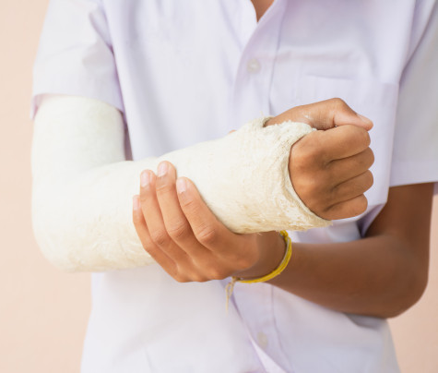
Medidas generales
Extremidad en posición neutra.
Retirar vestimenta apretada.
Retirar vendajes, férulas y dispositivos de inmovilización.
Resolver hipotensión.
Reducción y fijación correcta de la fractura.
Diuresis.
Notes:
Extremidad en posición neutra ya que el colocarla por arriba o debajo del nivel del corazón impide la adecuada perfusión.
Hipotensión: un aumento de la presión compartimental incluso <30 mmHg en pacientes con presión arterial diastólica <50 mmHg puede dar origen más fácilmente a un SC, al deteriorar seriamente la presión de perfusión.
Reducción y fijación correcta de la fractura y sin mucha manipulación, para no agravar la lesión.
Diuresis: Reanimación agresiva para evitar falla renal. 100cc/hr
Analgesia

Slide 24
Fasciotomía
Máximo 2 horas luego del diagnóstico.
Determinar viabilidad muscular y realizar desbridamiento.
En general se requieren 2 incisiones.
No TARDÍAS.
Notes:
La fasciotomía comprende la incisión de la envoltura aponeurótica del compartimento, lo que permite que los tejidos se expandan sin restricciones y que la presión tisular caiga.
2 horas desde el diagnóstico, idealmente en las primeras 6 horas del trauma.
Viabilidad: Color, contractilidad, consistencia, capacidad de sangrar. Debridamiento de musculo no viables para minimizar el riesgo de infección.
Cpmpartimentos: pierna lateral y medial, muslo lateral y medial. Antebrazo, dorsal y volar, brazo anterior y posterior.

Slide 25
Notes:
Cierre con sutura o grapas. Se deja cubierta con apósitos estériles o con viaflex.
Dicha sutura se debe volver a apretar a diario, a medida que se produzca la reducción de volumen de las masas musculares. El miembro se cubre con un apósito no adhesivo y se sitúa ligeramente elevado. Es frecuente que la aproximación de los bordes sea limitada, lo que obliga a realizar una cicatrización dirigida o un injerto de piel delgado.

Slide 26
Complicaciones

Slide 27
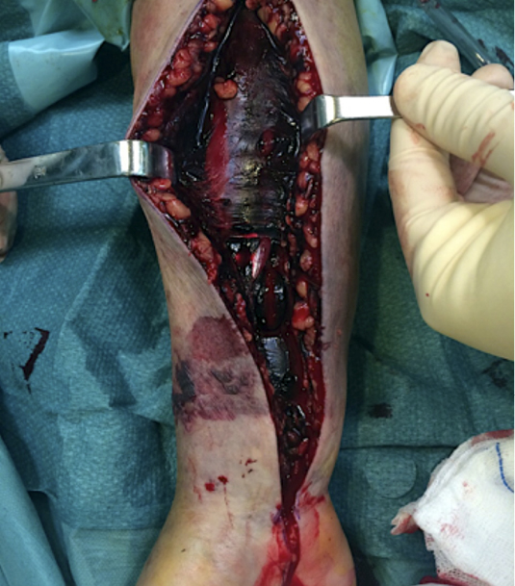
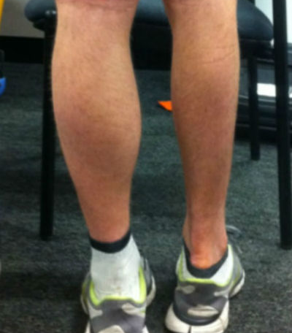
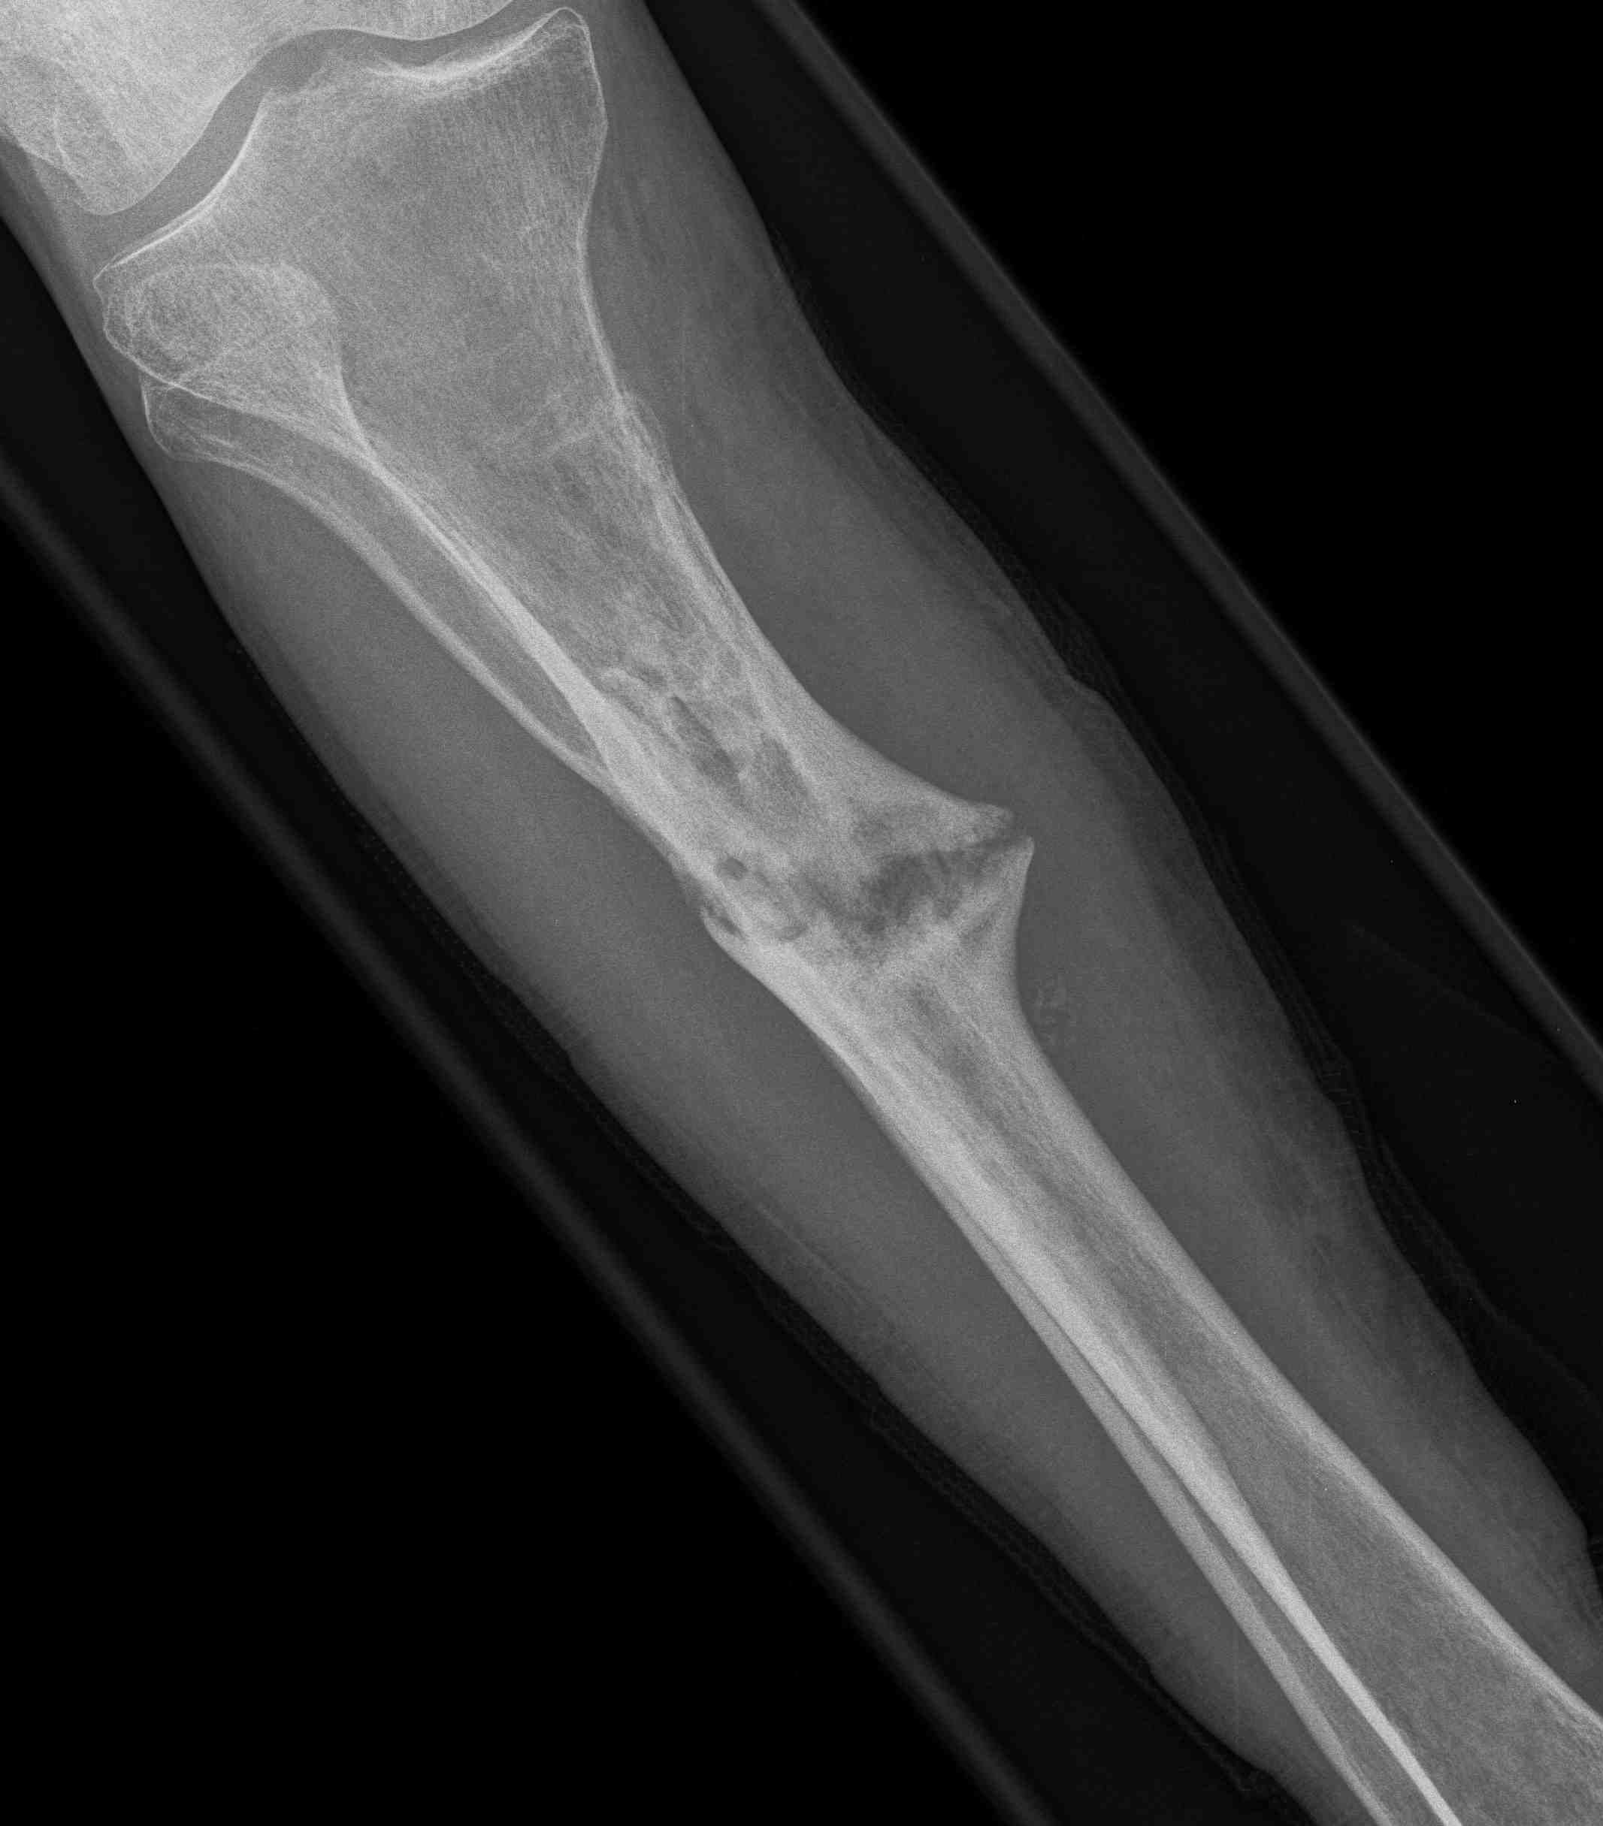
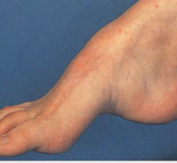
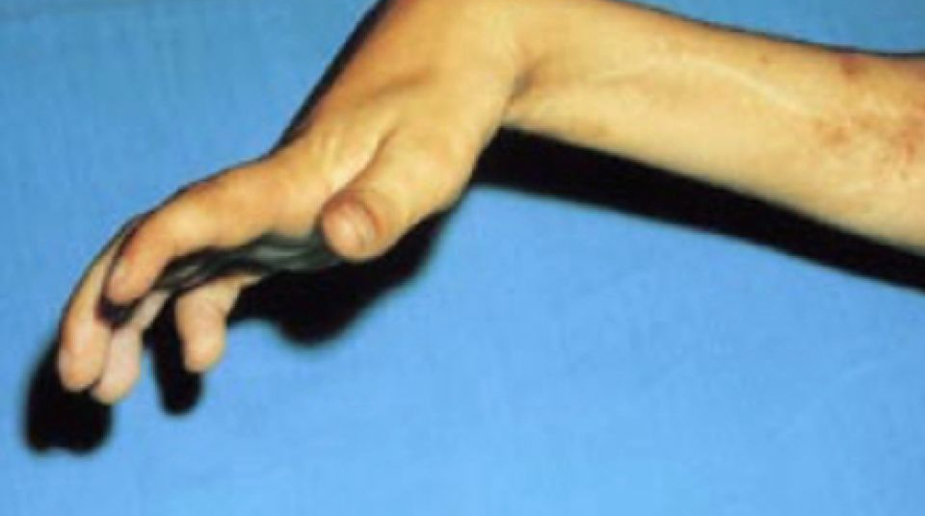
Notes:
Impaired neurologic function after lower extremity fasciotomy is described in 7% to 36% of injured limbs.
Wound infection occurs in 4% to 7% of extremity fasciotomies. Nonunion are reported to be higher compared with patients without compartment syndrome.
Compart: Alteraciones sensitivas , Paresia, Atrofia muscular, Falla renal, Contracturas.
Fasc: Dolor crónico, Lesión neurológica, Infección, No unión

Slide 28
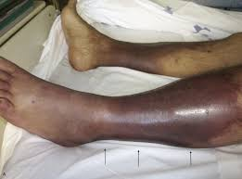
Riesgo de amputación
Requerida entre 5 y 21%.
El riesgo está asociado principalmente a la presencia de trauma vascular.
Notes:
Major amputation will be required in 5% to 21% of limbs treated with fasciotomy. Combined orthopedic and vascular injury, other severe injuries, and systemic factors may contribute to the need for amputation in severely injured patients
Combined orthopedic and vascular injury, other severe injuries, and systemic factors may contribute to the need for amputation in severely injured patients.
1. Estudio restrospectivo de cohorts. Paciente con SC que fueron llevados a fasciotomía. El desenlance es el tiempo estimado para la misma que aumenta el riesgo de amputación. No se encontró relación con el tiempo de fasciotomía, incluso en las tardías, el riesgo de la misma solo aumento con factores del paciente como las comobrolidades, la Hb, la coagulopatía o el trauma de alta energía.

Slide 29
Conclusiones
El síndrome compartimental es una entidad con una baja incidencia, pero con consecuencias graves. Alto índice de sospecha.
El diagnóstico es eminentemente clínico.
El tratamiento se debe hacer de forma oportuna sin olvidar la importancia del manejo médico.
Tener siempre presente las posibles complicaciones y explicarle al paciente.
Notes:
Alto índice de sospecha, teniendo en cuenta factores de riesgo más importantes y las características clíncias rleevantes.
Dx clínico, saber que existen ayudas complementarias y saber cuando usarlas.
El tratamiento es qx, pero siempre con reanimación óptima, quitar vendajes y dar analgesia.
Complicaciones neurológicas y el riesgo de infección, prevenir y considerar rehabilitación oportuna.

Slide 30
GRACIAS

